Slide 1
Antagning från NyA till en utbildning som studenten redan studerar
i
Guiden beskriver de fall då en student har blivit antagen via NyA till ett program som de redan har ett deltagande på i Ladok, och faktiskt ska studera det programtillfälle de är antagna till.
Säkerställ alltså alltid först att studenten faktiskt ska studera det programtillfälle hen är antagen till innan du följer beskrivningen i guiden.
Om en student antas via NyA på ett program hen redan har studerat på kommer antagningen inte läggas in direkt på studenten i Ladok. Istället hamnar antagningen till programtillfället under ”Ej hanterade antagningar”.
Du får information om studentens ej hanterade antagningar antingen genom att söka fram studenten och välja fliken ”Studiedeltagande”, eller genom att gå till: ”Studiedokumentation” → ”Avancerat” → ”Ej hanterade antagningar”.
Här ser du information om alla antagningar som inte kunnat hanteras i Ladok, t.ex. orsaken till hindret och vilket utbildningstillfälle det rör.
Senast uppdaterad: 2021-07-05
Version av Ladok vid senaste uppdatering: 1.71.0

Slide 2
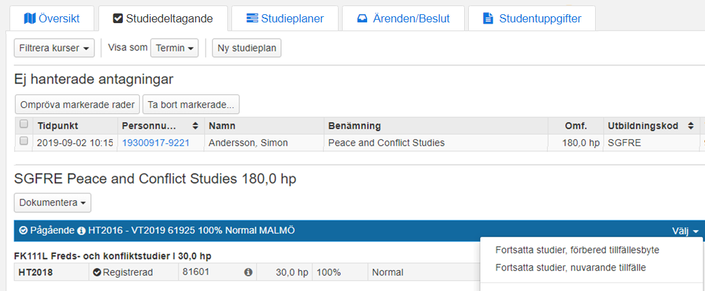
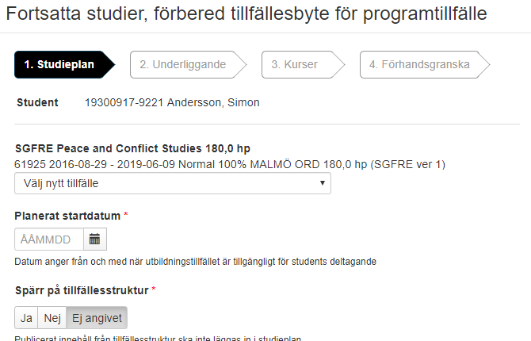
Antagning från NyA på en utbildning som studenten redan studerar (forts.)
För att studenten ska kunna påbörja det programtillfälle som hen antagits till via NyA behöver du förbereda ett tillfällesbyte från det programtillfälle som studenten tidigare studerade till det programtillfälle studenten nu blivit antagen till.
Klicka in på studenten från vyn ”Ej hanterade antagningar”, du hamnar då i studiedeltagandefliken
I raden för programtillfället som studenten tidigare studerat: klicka på ”Välj” → ”Fortsatta studier, förbered tillfällesbyte”
I dialogrutan: Välj det programtillfälle som studenten ska byta till, d.v.s. det programtillfälle som studenten antogs till via NyA. Ange även startdatum och om en spärr ska läggas in från innehållet i programstrukturen.
Gå till nästa sida (Kortkommando: Ctrl + S)
2
3

Slide 3
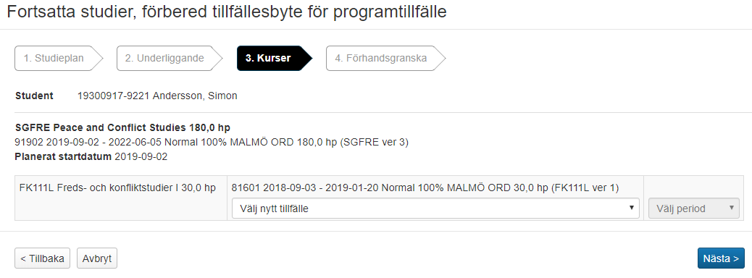
Antagning från NyA på en utbildning som studenten redan studerar (forts.)
Om det finns ett underliggande kurspaketeringstillfälle (t.ex. programinriktnings-tillfälle kan du nu välja ett tillfälle att byta till. Välj i rullistan. Gå vidare till nästa sida (Kortkommando: Ctrl + S)
Om det finns kurser inom kurspaketeringen som studenten är registrerad på, men inte har avslutat, så kan du förbereda ett tillfällesbyte för dem nu. Det innebär att du förbereder dem för att omregistreras på kurstillfället du byter till. Välj i rullistan. Gå vidare till nästa sida och bekräfta (Kortkommando: Ctrl + S)
Du ser nu en sammanställning av tillfällesbytet du förberett. Bekräfta (kortkommando: Ctrl +S).
4

Slide 4
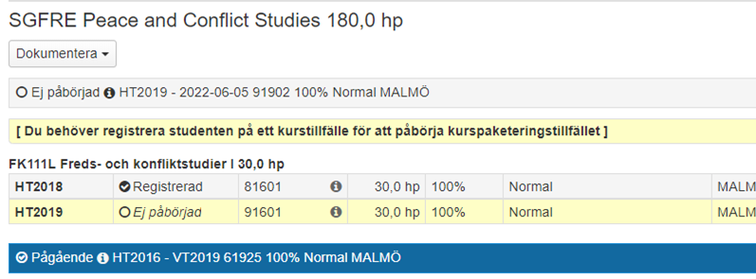
Antagning från NyA på en utbildning som studenten redan studerar (forts.)
Ett tillfällesbyte har nu förberetts från det programtillfälle som studenten tidigare deltagit på till det programtillfälle som studenten antogs till via NyA.
Registrera eller omregistrera studenten på de kurser hen ska läsa under terminen.
Det programtillfälle som du förberett tillfällesbytet till får nu tillstånd ”Pågående”. Det tidigare programtillfället som studenten gått får status ”Ej pågående, pga tillfällesbyte”.
Kurspaketeringstillfälle som studenten ska byta till
Tidigare kurspaketeringstillfälle, som studenten ska byta från
Kurspaketeringstillfällena byter plats med varandra när det nya kurspaketeringstillfället blir ”Pågående”.

Slide 5
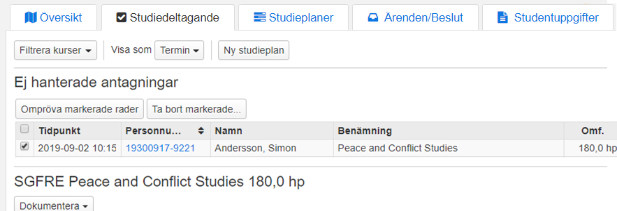
Antagning från NyA på en utbildning som studenten redan studerar (forts.)
Nu behöver du nu manuellt ta bort antagningen ur listan över ej hanterade antagningar, det går att göra direkt i studiedeltagandefliken genom att:
Markera raden för antagningen och klicka på ”Ta bort markerade…”.
Bekräfta i dialogrutan
Informationen om den ej hanterade antagningen tas bort ur listan.
1

